Slide 1
Introduction to Computers 環境安裝教學與基本操作
授課老師：陳自強 教授 (Oscal T.-C. Chen)
TA Group : 林依榮、張宇軒、蔡承宏、張誌恒

Slide 2
Outline
實習課評分方式
Code::Block 環境安裝與操作教學
C Language 基本觀念
變數宣告與資料型態
課堂作業
Ecourse2 使用方法

Slide 3
Outline
實習課評分方式
Code::Block 環境安裝與操作教學
C Language 基本觀念
變數宣告與資料型態
課堂作業
Ecourse2 使用方法

Slide 4
Outline
助教聯絡資訊
實習課評分方式
Code::Block 環境安裝與操作教學
C Language 基本觀念
變數宣告與資料型態
課堂作業
Ecourse2 使用方法

Slide 5
Outline
助教聯絡資訊
實習課評分方式
Code::Block 環境安裝與操作教學
C Language 基本觀念
變數宣告與資料型態
課堂作業
Ecourse2 使用方法

Slide 6
實習課評分方式
每周一計算機概論上機課
上課時間為16:15~18:30
教室為資訊處電腦教室214、215、216、217
每堂課點名 出席 40%
每堂課有兩個作業，各30%
16:20開始點名
16:30過後就算曠課
程式作業需當場完成，每次檢查完的程式作業，需壓縮上傳至e-course2
教室內禁止飲食

Slide 7
Outline
助教聯絡資訊
實習課評分方式
Code::Block 環境安裝與操作教學
C Language 基本觀念
變數宣告與資料型態
課堂作業
Ecourse2 使用方法

Slide 8
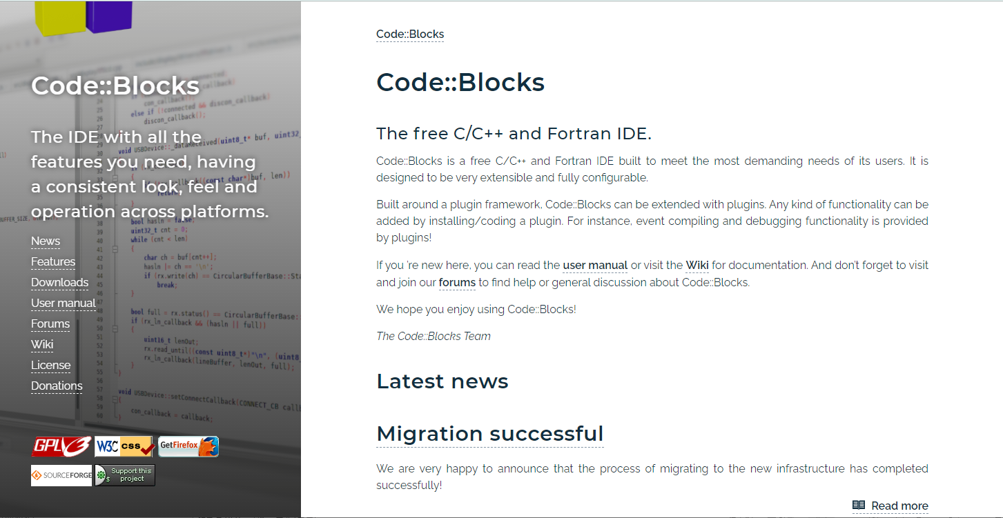
Code::Block 環境安裝與操作教學 – 1/9
Code::Block 官方網站: https://www.codeblocks.org/

Slide 9
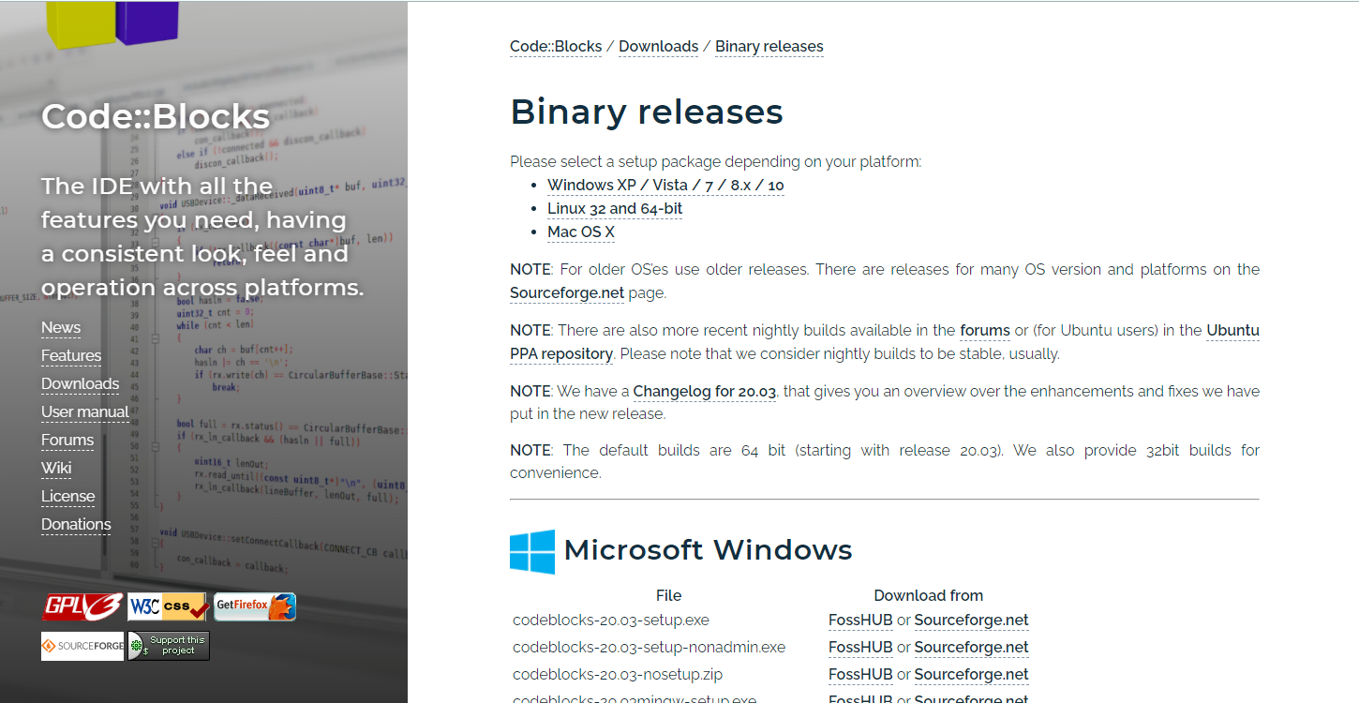
Code::Block 環境安裝與操作教學 – 2/9
選擇左方的 Downloads
點選 Download the binary release
進入主程式下載頁面

Slide 10
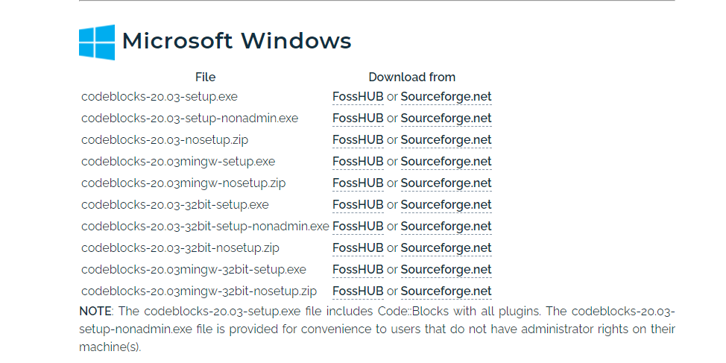
Code::Block 環境安裝與操作教學 – 3/9
將頁面拉動至 Microsoft Windows
選擇codeblocks-20.03mingw-setup.exe
進行下載

Slide 11
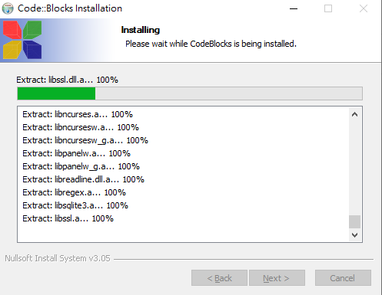
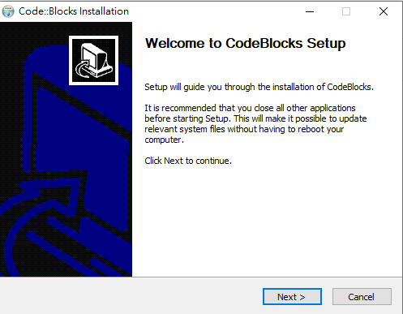
Code::Block 環境安裝與操作教學 – 4/9
Next → I Agree → Next → Install

Slide 12
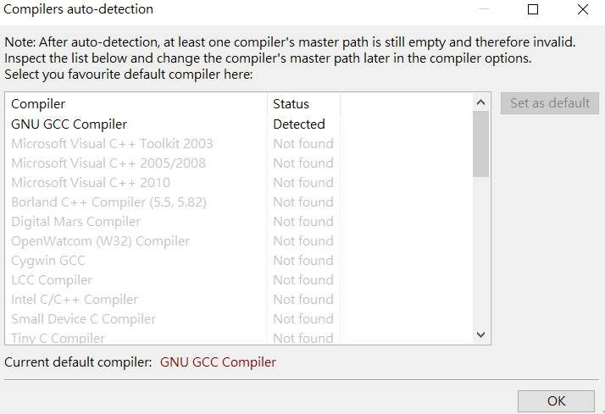
Code::Block 環境安裝與操作教學 – 5/9
安裝完成後，選擇開啟Code::Block
確認 Compiler，是否有偵測到GNU GCC Compiler
選擇 OK

Slide 13
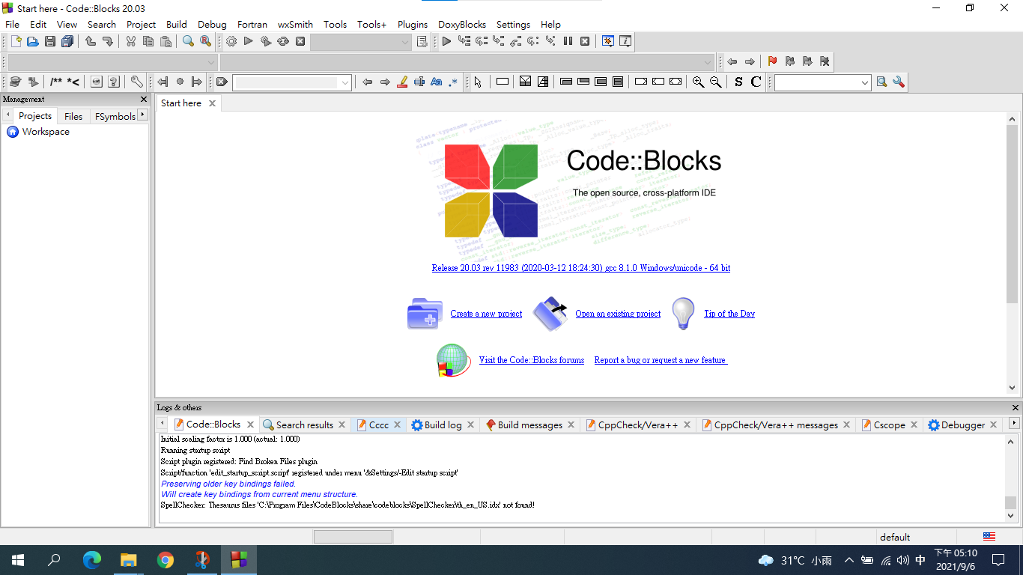
Code::Block 環境安裝與操作教學 – 6/9
進入主程式，完成安裝

Slide 14
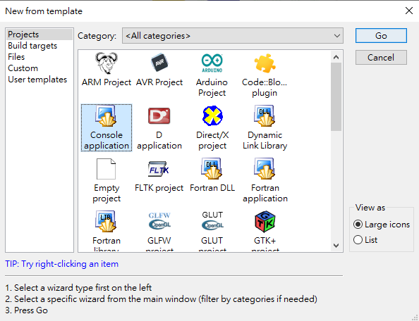
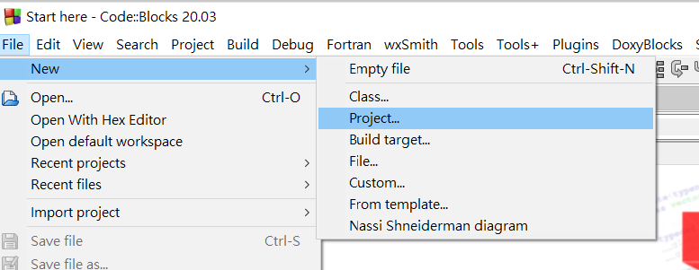
Code::Block 環境安裝與操作教學 – 7/9

Slide 15
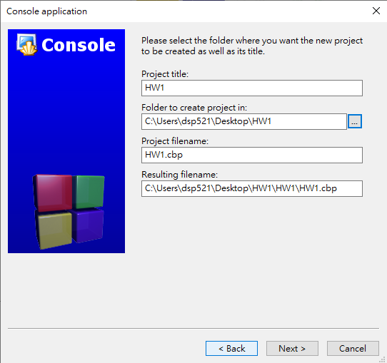
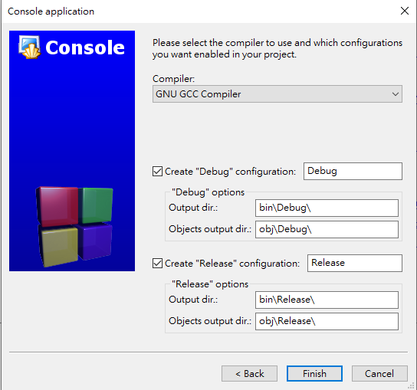
Code::Block 環境安裝與操作教學 – 8/9

Slide 16
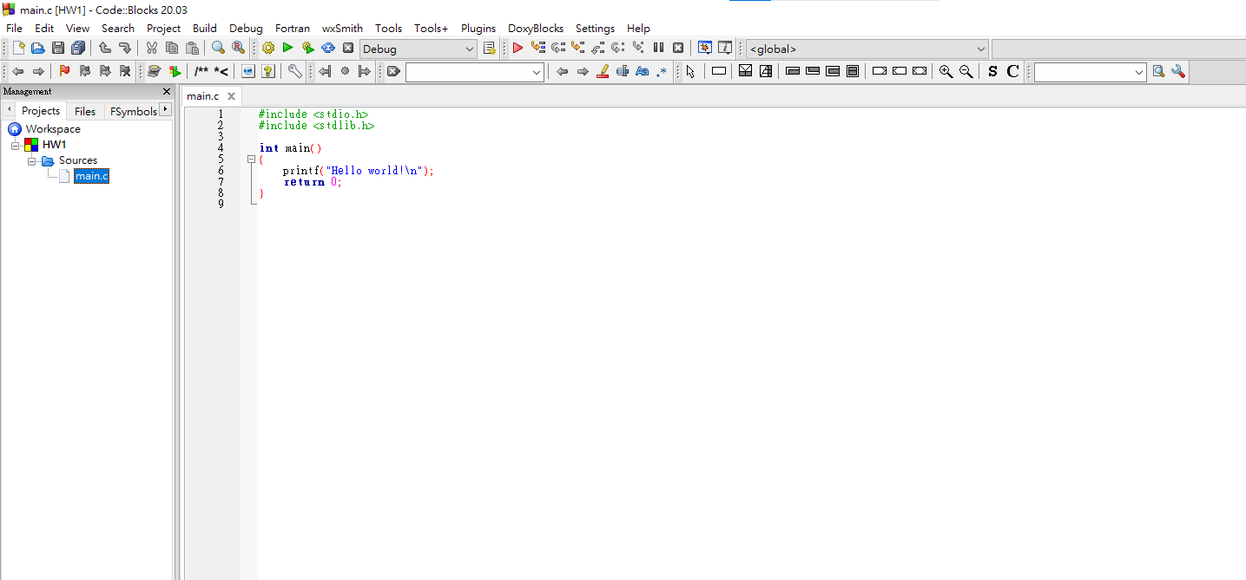
Code::Block 環境安裝與操作教學 – 9/9

Slide 17
介面介紹

Slide 18
Outline
助教聯絡資訊
實習課評分方式
Code::Block 環境安裝與操作教學
C Language 基本觀念
變數宣告與資料型態
課堂作業
Ecourse2 使用方法

Slide 19
C Language Example
編譯+執行
編譯
執行
執行結果
行數
主程式
編譯結果(debug要看這裡)

Slide 20
基本觀念

Slide 21
C Language Example
標頭檔與函式庫
程式註解
主程式
宣告變數
輸出輸入
畫面停留

Slide 22
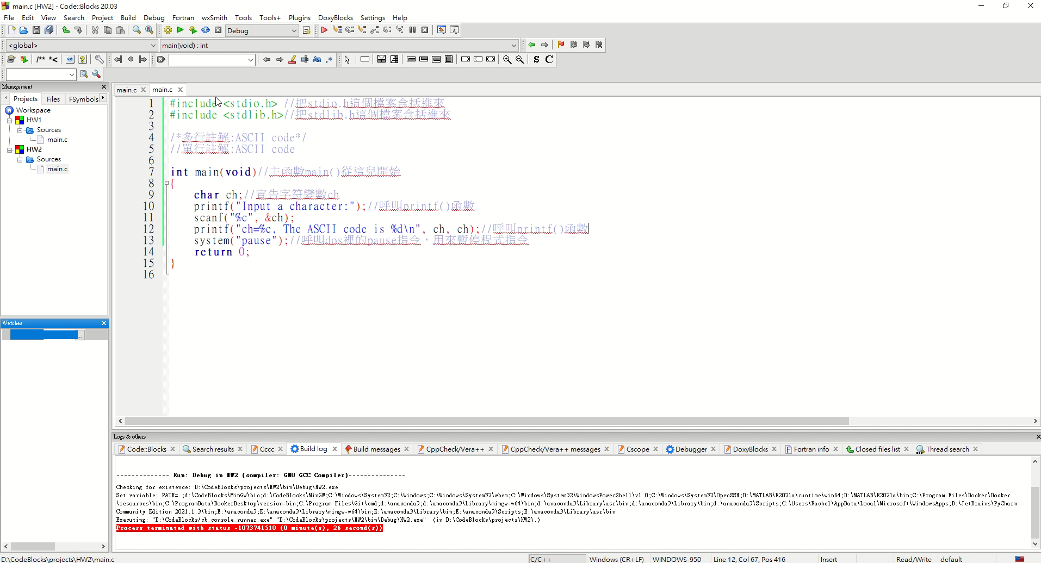
C Language Example
Demo:

Slide 23

基本觀念
改變註解顏色
Settings->Editor->Syntax highlighting->
/* */ ->Comment(normal)
// ->Comment line(documentation)
引入函式庫： #include + 函式庫
ex: #include <stdio.h>意思為告訴電腦把stdio.h這個檔案”含括”(include)進來。stdio是standard input/output 的縮寫即標準輸入與輸出，像是printf()函數的格式也是定義在stdio.h中。
ex: #include <stdlib.h>意思為為告訴電腦把stdlib.h這個檔案”含括”(include)進來。stdlib是standard library的 縮寫， 有標準函數庫，像是system()函數的格式是定義在stdlib.h中。
※ 在某些編譯器裡面，即使沒有stdio.h與stdlib.h標頭檔載入，程式依然可以正確編譯與執行，這是因為這些編譯器會 自動將常用的標頭檔載入之故。
主程式：main()為主函數，是整個程式開始執行的起點，且每一個獨立的C程式一定要有main()函數才能執 行。main()函數之前的int是表示main()函數有一個傳回值。若前面為void則是表示main()函數不 需傳入任何引數，void為空無一物的意思。
括號與分號：括號必須成對，分號代表該敘述式結束。
ex: ( )、 { }、[ ] ;
等於：將等號右邊的執行結果存入等號左邊 ex: sum=n1+n2;

Slide 24
基本觀念
畫面停留：system(“pause”); 是利用system()函數呼叫系統指令pause,使得程式執行到這條指令就暫 停。在一般編譯器裡面(ex: Dev C++, CodeBlock)通常會在程式執行完畢後自動關閉 DOS(terminal)視窗，導致看不見輸出畫面。因此可用這行敘述暫停程式，以便觀察輸 出結果。pause指令會在視窗上印出“請按任意鍵繼續…”字串，只要使用者按下任意 鍵，程式就會繼續執行下去。另外，因system( )函數的格式是定義在標頭檔(stdlib.h) 裡，所以必須含括stdlib.h這個檔案進來。
return 0：可由main( )函數傳回整數0，此數值由系統接收。習慣上，我們是以傳回0代表程式順 利執行完成，沒有出任何差錯；若傳回其他整數，則代表程式出了某種狀況。
註解：輔助說明文字，編譯時會忽略所有註解的文字 。
ex: 單行註解：常用於較細部說明 //
多行註解： 說明大方向演算法 /* */

Slide 25
Outline
助教聯絡資訊
實習課評分方式
Code::Block 環境安裝與操作教學
C Language 基本觀念
變數宣告與資料型態
課堂作業
Ecourse2 使用方法

Slide 26
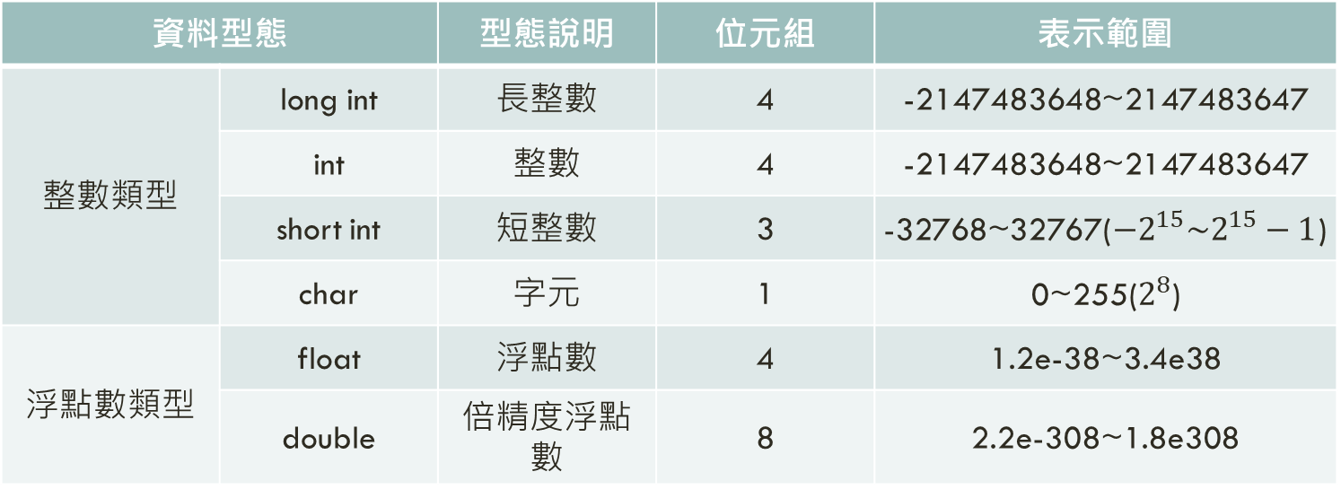
變數宣告與資料型態
可用sizeof()查詢某個常數、變數或資料型態佔了多少個位元組。
ex: sizeof(char);
資料型態的強制轉換：
(欲轉換的資料型態)變數名稱；
Ex: int num; //宣告num為整數變數
附註: 1byte(位元組) = 8bits(位元)
宣告字串可用 char
Ex: int n1;
float num1;
n1= (int) num1;
資料型態 |  | 型態說明 | 位元組 | 表示範圍
整數類型 | long int | 長整數 | 4 | -2147483648~2147483647
 | int | 整數 | 4 | -2147483648~2147483647
 | short int | 短整數 | 3 | -32768~32767(${−2}^{15}\sim 2^{15}−1$)
 | char | 字元 | 1 | 0~255($2^{8}$)
浮點數類型 | float | 浮點數 | 4 | 1.2e-38~3.4e38
 | double | 倍精度浮點數 | 8 | 2.2e-308~1.8e308

Slide 27
變數宣告與資料型態---識別字與關鍵字
識別字是使用者用來命名變數或函數的文字(由英文大小寫字母、數字或底線所組合而成)，而關鍵字(keyword)則是編譯程式本身所使用的識別字。自行定義的變數或函數名稱都不能與C語言的關鍵字相同。
像是之前介紹的return、int、void都是屬於C語言的常用關鍵字，不能將他都變數名稱來使用。
C語言所提供的關鍵字如下：
Auto | Break | Case | Char | Const
Continue | Default | Defined | Do | Double
Else | Enum | Extern | Float | For
Goto | If | Int | Long | Register
Return | Short | Signed | Sizeof | Static
Struct | Switch | Typedef | union | Unsigned
void | while | volatile

Slide 28
輸出格式介紹1
printf(“ch=%c, The ASCII code is %d\n”, ch, ch);
其中\n是換行的控制字元，%d是代表輸出ch的十進位值，%c是輸出ch的字元。
printf(“格式字串", 項目1, .........)
输出格式 | 英文 | 說明
%d | Decimal | 10 進位整數輸出，用於int(32bit)
%ld | Long decimal | 10 進位整數輸出，用於long(32bit)
%lld | Long long decimal | 10 進位整數輸出，用於long long(64bit)
%o | Octal | 以 8 進位整數方式輸出
%x | Hexadecimal | 將整數以 16 進位方式輸出
%u | unsigned | 無號整數輸出
%c | character | 以字元方式輸出
%s | string | 字串輸出
%f | float | 浮點數輸出,有效數字保證6位元，部分7位,表示範圍：-3.40E+38 ~ +3.40E+38
%lf | Long float | 代表雙精度浮點型資料(long double或double),有效数字保证15位，部分16位。表示範圍：-1.79E+308 ~ +1.79E+308
%.100f |  | 輸出實數，保留小數點100位
%e | exponent | 使用科學記號(指數)顯示浮點數
%g |  | 根據大小自動選f格式或e格式，且不輸出無意義的零
ex: printf(“I have %d dogs and %d cats\n”, a, b);

Slide 29
輸出格式介紹2
修飾詞 | 功能 | 舉例
- | 靠左對齊 | %-3d
+ | 將數值的正負號顯示出來 | %+5d
空白 | 數值維正值時，留一格空白；為負號時，顯示負號 | % 6f
0 | 將固定欄位長度的數值前空白處填上0(與負號「–」同時使用時，此功能無效) | %07.2f
於printf( )函數中，所有的格式碼都是以百分號開始「%」，再接一個有意義的字母。若是想讓資料在輸出時，能有固定欄位寬度，可以在「%」後面加上寬度的數值。
例如「%3d」表示以3個欄位寬度來列印十進位整數；「%6.2f」則表示印出浮點數時，包括小數點共有6個位數，小數點右邊只要顯示2位數寬度的即可。
除了控制欄位寬度外，我們也可以控制所列印的數字是要靠左對齊或靠右對齊。printf()函數預設的輸出會將數字靠右對齊，若要靠左對齊，只要在「%」符號之後加上一個負號「–」即可。
printf(“num = %6d公里\n”, num);
printf(“num = –%6d公里\n”, num);
printf(“num = %6.2f公里\n”, num);
n | u | m | = |  |  |  |  | 3 | 2 | 公 | 里
n | u | m | = | 3 | 2 |  |  |  |  | 公 | 里
n | u | m | = |  | 1 | 2 | . | 3 | 5 | 公 | 里

Slide 30
輸出格式介紹3
scanf(“格式字串”, &變數1, &變數2,........) ：讀入鍵盤輸入的訊息
Ex: scanf(“%d”, &num);
與 printf 一樣，可同時輸入好幾個數值
Ex: scanf(“%d %d ”, &a, &b);

Slide 31
跳脫字源與跳脫序列
對於某些無法直接用鍵盤輸入的字元，C語言會用「\」加上一個控制碼作為一個完 整的特殊字元，以便和正常的字元有所區別。當程式遇到「\」字元和控制碼的時候，便會依照控制碼所代表的意義來執行程式。
由於反斜線字元「\」之後緊接一個字元時，這個字元會被解釋成控制碼，已經跳脫原本字元的含意，因此反斜線「\」稱為跳脫字元(escape character)，而反斜線「\」加上後面的控制碼叫做跳脫序列(escape sequence)。
跳脫序列 | 所代表的含意 | 十進位ASCII
\a | 警告音(alert) | 7
\b | 倒退一格(backspace) | 8
\n | 換行(new line) | 10
\r | 歸位(carriage return) | 13
\0 | 字串結束字元(null character) | 0
\t | 跳格(tab) | 9
\\ | 反斜線(backslash) | 92
\’ | 單引號(single quote) | 39
\” | 雙引號(double quote) | 34

Slide 32
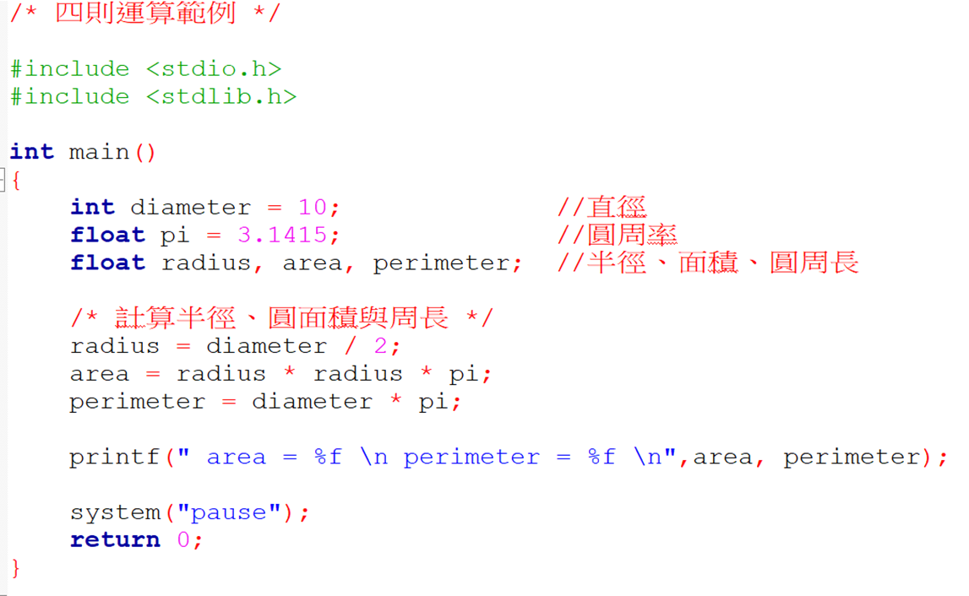
四則運算
注意變數宣告型態是否正確
若是平方，可用math.h中的pow(變數,平方數); ex: pow(x,2) → x^2
運算 | 符號 | 例
加 | + | 1 + 2 是 3
減 | - | 1 – 2 是 -1
乘 | * | 1 * 2 是 2
除 | / | 5 / 2 是 2.5
餘數 | % | 5 % 2 是 1

Slide 33
課堂作業

Slide 34
課堂作業 – 1/2
小明最近在學校接觸到地球科學的課程，想在生活中學以致用。某天不禁突發奇想，可不可以用寫程式的方式告訴他在未來或是過去的某年某月某日是星期幾?
蔡勒（Zeller）公式：w=(y+[y/4]+[c/4]-2c+[26(m+1)/10]+d-1) % 7
W：星期幾；c：世紀-1；y：年（後兩位數）；m：月（m大於等於3，小於等於14，即在蔡勒公式中，某年的1、2月要看作上一年的13、14月來計算，比如2003年1月1日要看作2002年的13月1日來計算）；d：日；[ ]：高斯符號，代表取整數。
EX: 假設要查2049/10/1是星期幾，則必須輸入c=20, y=49, m=10, d=1
Output: 5

Slide 35
課堂作業 – 2/2
輸入半徑，求圓面積和球體積?
圓面積（正圓） = 圓周率 × 半徑 ^ 2
球體體積 = (圓周率 × 半徑 ^ 3) × 4/3
圓周率 = 3.14
EX:
Input: 2
Output: 12 33

Slide 36
謝謝聆聽

Slide 37

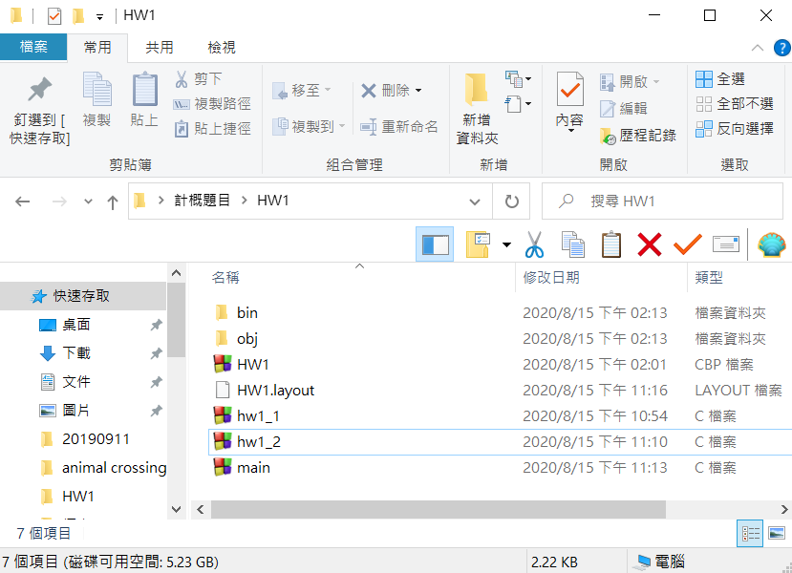
上傳作業
上傳作業時，請把整個專案檔進行壓縮，並上傳到ecourse2。
注意事項:
請在當天離開前繳交。
請上傳完整的壓縮檔案。

Slide 38
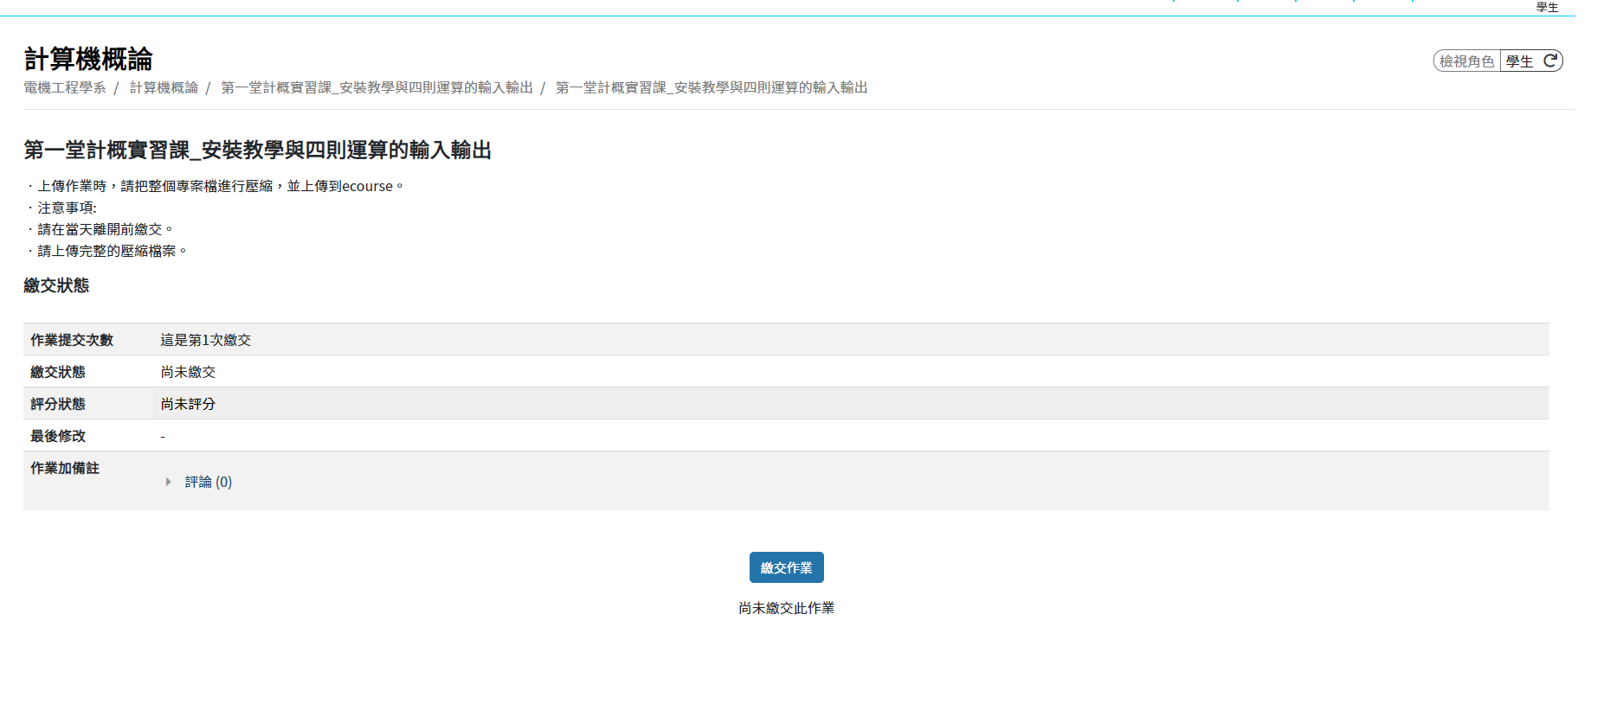
上傳作業

Slide 39
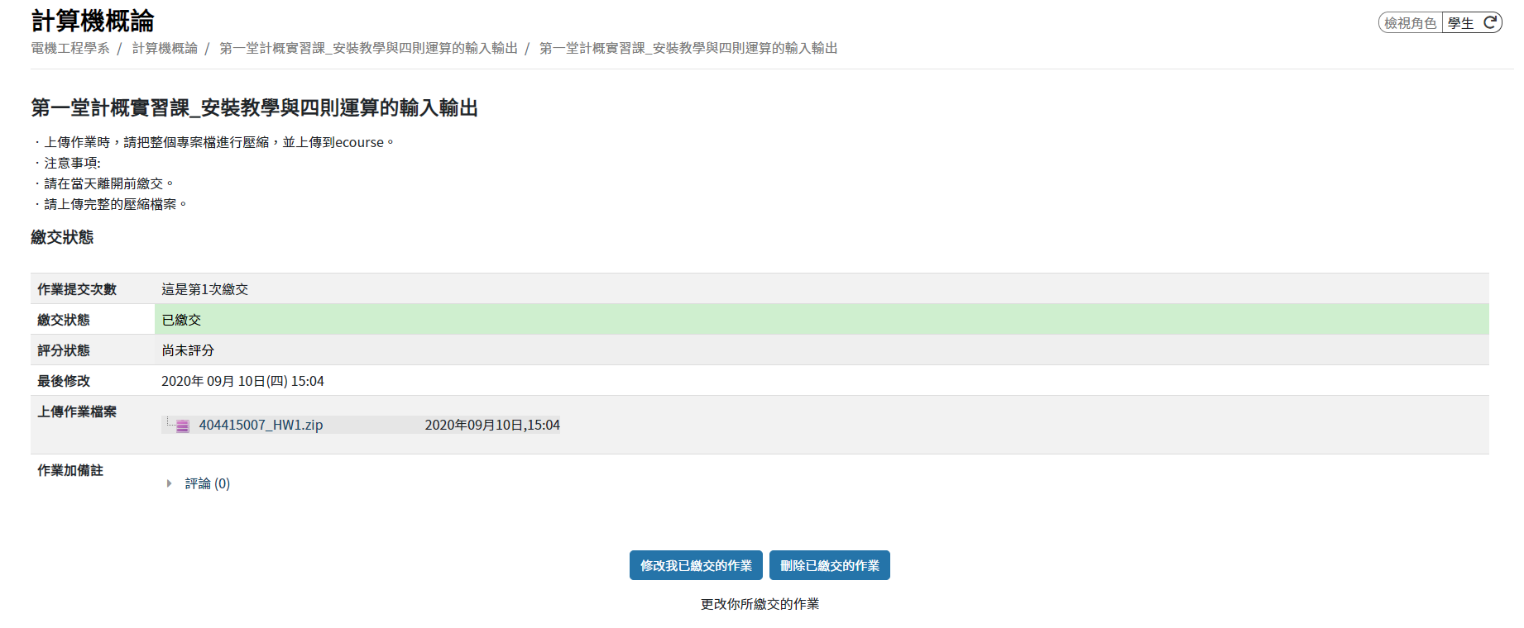
上傳作業

